Slide 1
EmpDG: Multi-resolution Interactive Empathetic Dialogue Generation
杨州
2021.03.28

Slide 2
背景
1.任务:
（1）对话生成。即根据对话日志材料，训练出一个可以对话的机器人
2.挑战：
（1）让机器生成带情感的对话有价值，但是很难挖掘出有效的情感信息
（2）大家的模型都注重历史，但较少利用好反馈信息

Slide 3
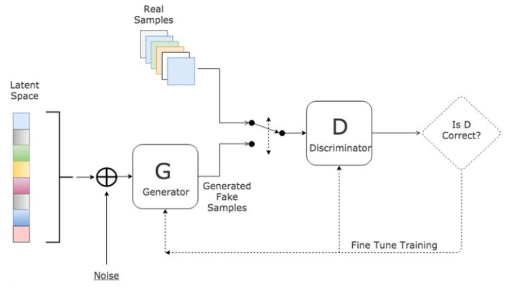
贡献
1.提了一个GAN(生成对抗)的网络
2.加入了用户反馈
生成对抗网络图
利用反馈信息

Slide 4
贡献
3.加入了粗细粒度情感
抽取情感信息

Slide 5
任务定义

Slide 6
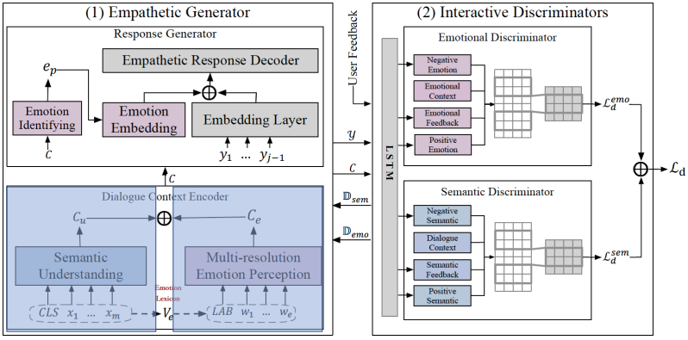
模型结构
1.主体：
GAN(生成器+判别器)
2.生成器：
(1)encoder-decoder
(2)语义结构+情感因素
3.判别器：
判别语义结构+情感因素

Slide 7
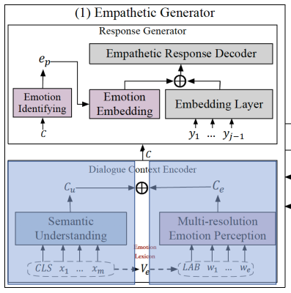
模型结构

Slide 8
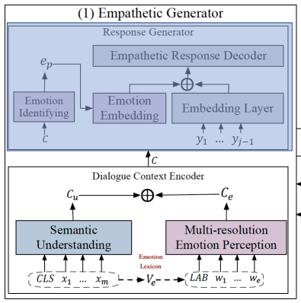
模型结构
只使用粗粒度情感用于32个情感分类

Slide 9
模型结构
Decoder:
$$E^{Y}→Tansfomer→Y$$

Slide 10
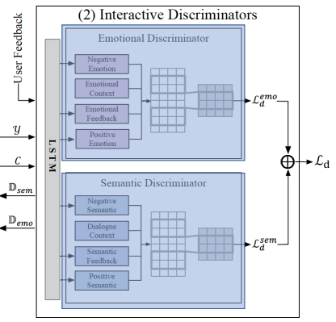
模型结构
输入 y:
$d_{t}^{N}$:LSTM扫描生成器生成的回复（负样本）
$d_{t}^{P}$: LSTM用户原始的回复(正样本)
$d_{t}^{∗}:回复$文本，包括正负样本$∗∈\{\text{N}\text{,}\text{P}\text{\}}$
用k个卷积核提取多粒度信息并最大池化得出结果
${d^{F}为d}_{t}^{N}最后$一个隐层，即反馈的语义信息

Slide 11
模型结构

Slide 12
实验

Slide 13
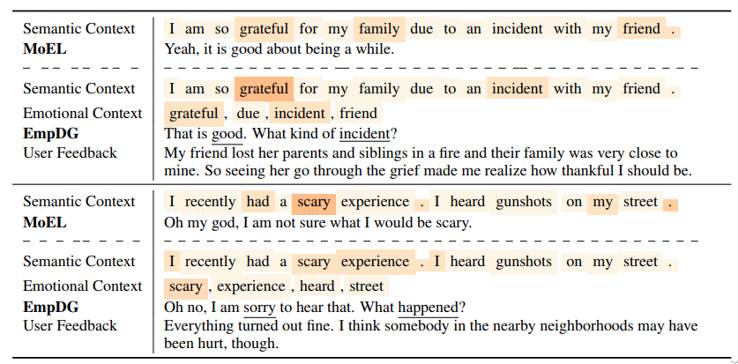
实验

Slide 14
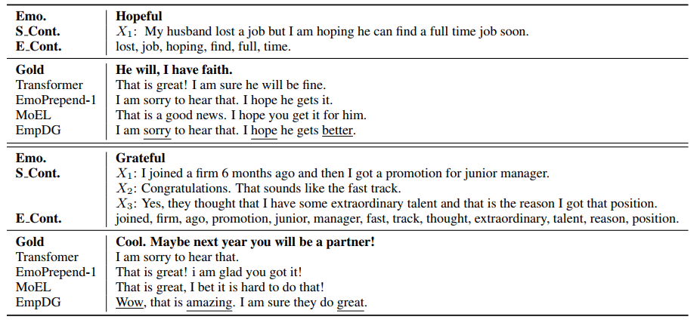
实验

Slide 15
Thanks！
Welcome questions and guidance ！

